Slide 1
«Формирование экологических представлений детей через проектную деятельность»
Составитель: Барбарина Ольга Александровна, воспитатель 1КК

Slide 2
Федеральный государственный образовательный стандарт дошкольного образования направлен на создание условий развития детей дошкольного возраста, открывающих возможности позитивной социализации ребёнка, его всестороннего личностного развития, развития инициативы и творческих способностей на основе сотрудничества со взрослыми и сверстниками и соответствующим дошкольному возрасту видам деятельности.

Slide 3
Задачи
Изучить психолого-педагогическую литературу и эффективный опыт работы по данной проблеме.
Создать психолого-педагогические условия, ориентированные на развитие познавательного интереса и творческой самореализации ребенка, через проектную деятельность.
Разработать программу дополнительного образования по экологическому воспитанию и определить ее эффективность для развития познавательного интереса дошкольников к природе.
Разработать систему педагогической деятельности, ориентированную на повышение компетенции педагогического коллектива и родителей по данной проблеме.
Апробировать в практической деятельности систему детско-родительских проектов экологической направленности с целью активизации родителей в вопросах воспитания и развития детей.
Представить обобщенный опыт работы по данной проблеме на различные уровни педагогического сообщества.

Slide 4
Детское экспериментирование
является условием познавательной и творческой активности старших дошкольников.

Slide 5
В процессе детского экспериментирования дошкольники учатся:
видеть и выделять проблему;
принимать и ставить цель;
решать проблему;
анализировать объект или явление;
выделять существенные признаки и связи;
сопоставлять различные факты;
выдвигать гипотезы, предположения;
отбирать средства и материалы для самостоятельной деятельности;
осуществлять эксперимент;
делать выводы;
фиксировать этапы действий и результаты графически.

Slide 6
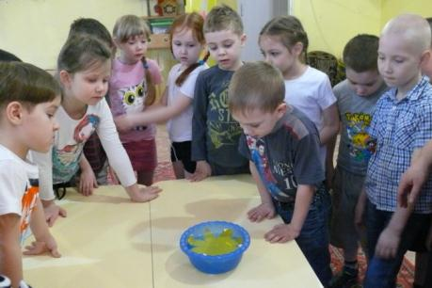
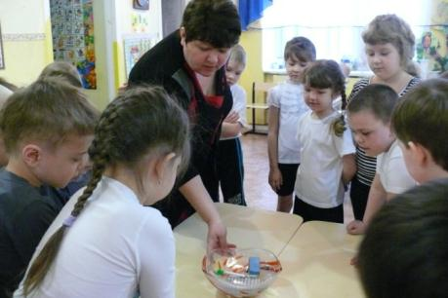
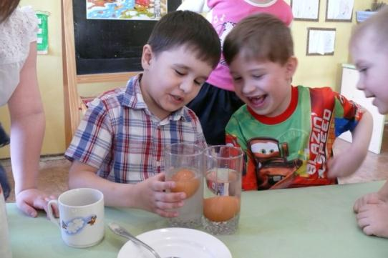
«Вода»
А лепестки то расправились!
Утонет? Нет не утонет.
Ух, ты! А в соленой воде яйцо не тонет.

Slide 7
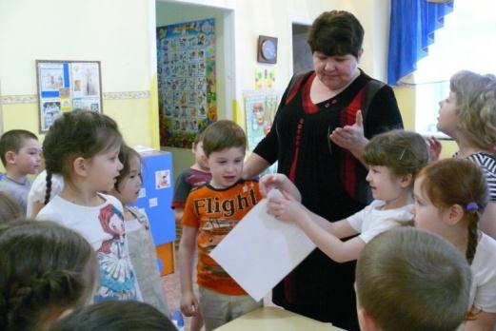
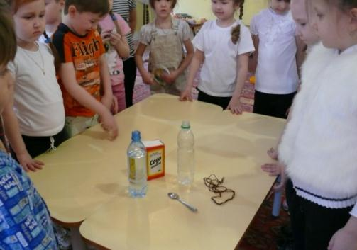
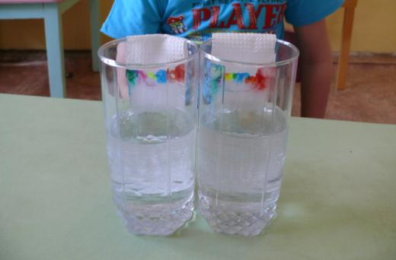
Продолжение
А можно ли склеить бумагу водой?
Скоро у нас вырастет кристалл
Вода имеет свойство - подниматься вверх

Slide 8
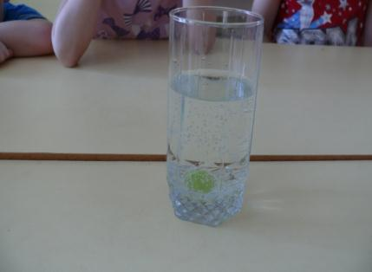
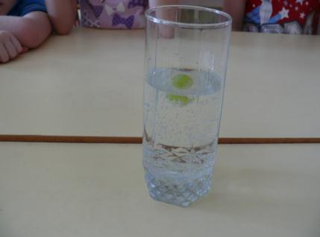
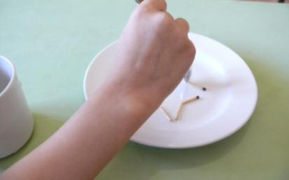
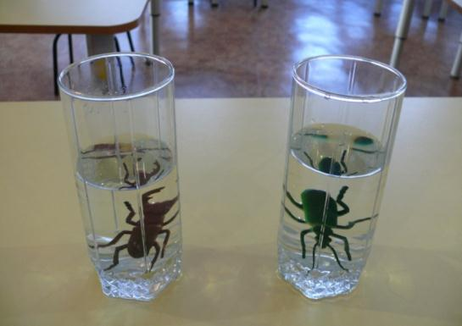
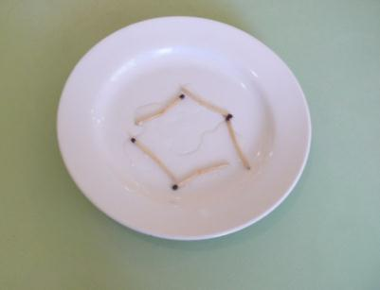
Продолжение
Волшебница вода выпрямляет даже спички
«Подводная лодка»
Вода в стакане выполняет роль лупы

Slide 9
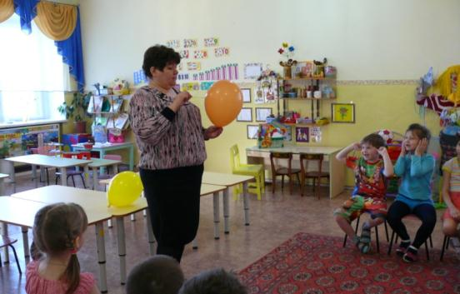
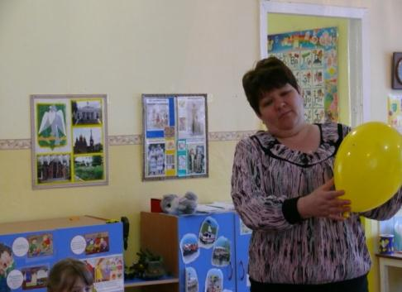
«Воздух»
Лопнет? Лопнул…
А этот почему не лопнул?
Интересно, а почему мандарин без кожуры утонул?

Slide 10
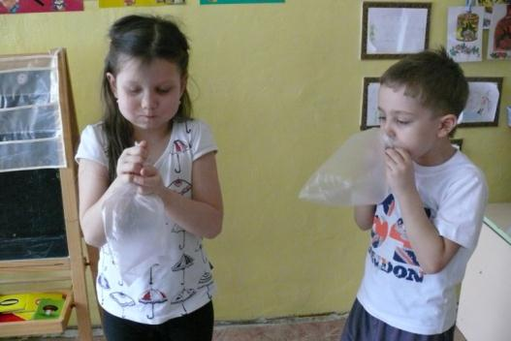
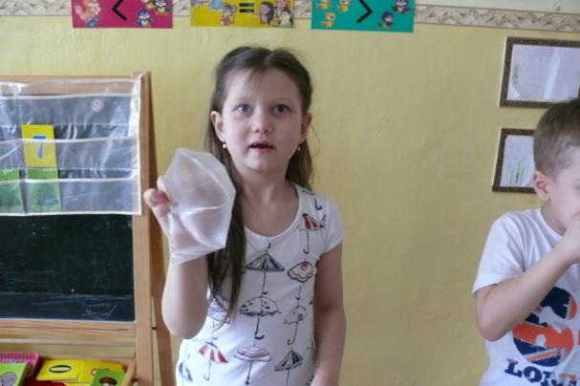
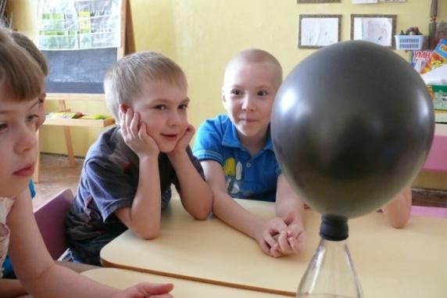
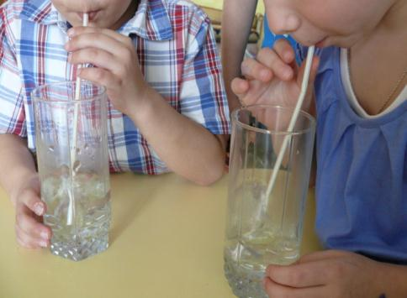
Продолжение
Воздух вокруг нас

Slide 11
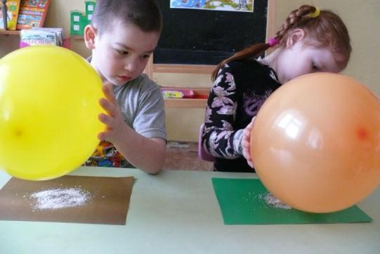
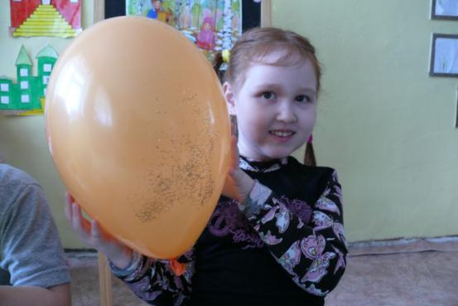
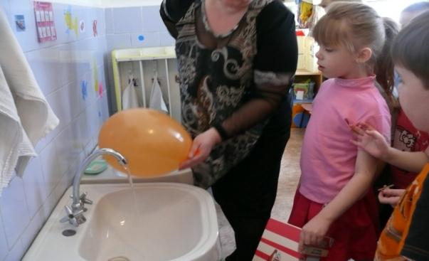
Статическое электричество
Природой создано оно,
Людьми давно освоено,
Дает нам свет, дет тепло, зовется - … (электричество)
Решить с уборкою вопрос помог нам «шарик-пылесос»!

Slide 12
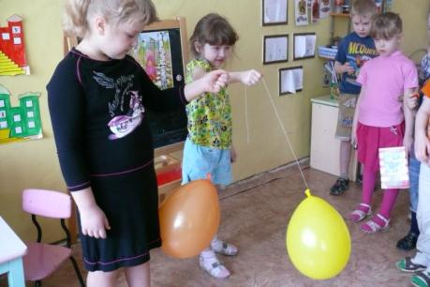
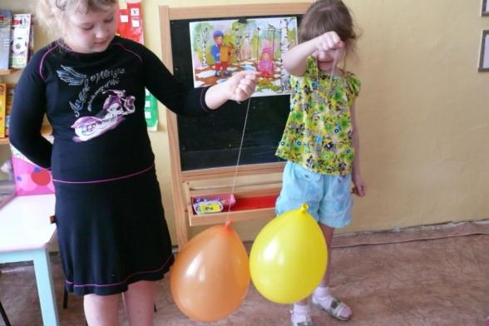
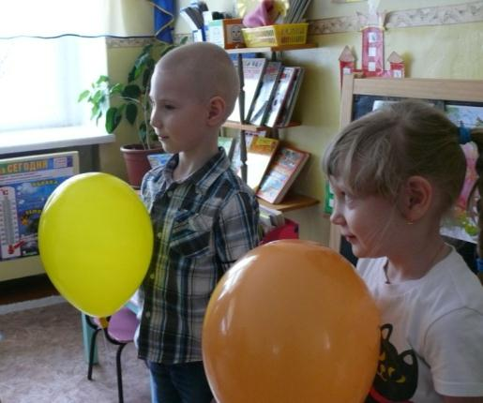
Продолжение
Ставить опыты готов
Даже с электричеством,
так как доброе оно –
Это ведь статическое!

Slide 13
Опыт нам покажет, как воздушный шар, повернет стрелку, не тронув стакан!
Продолжение

Slide 14
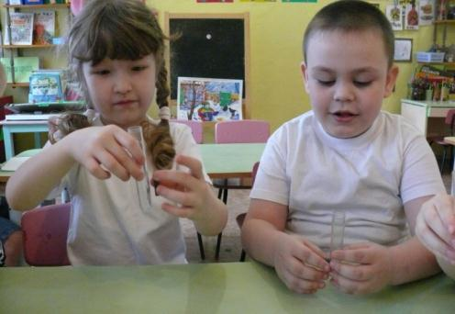
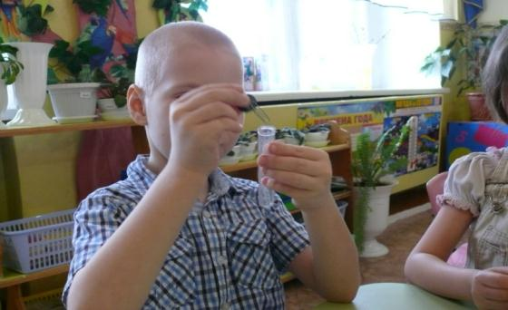
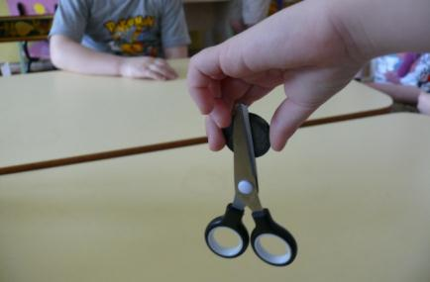
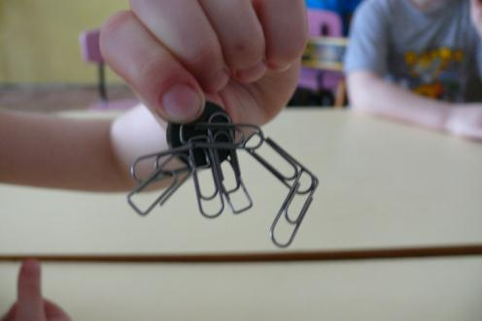
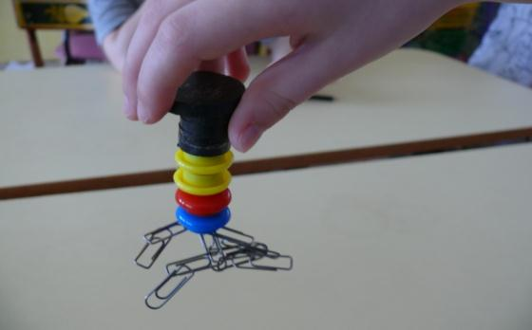
Магниты

Slide 15
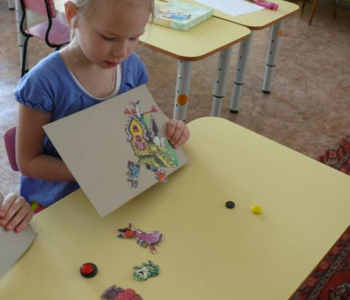
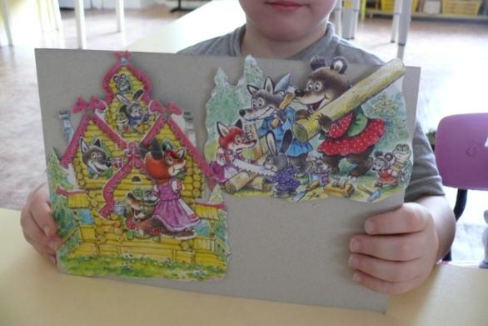
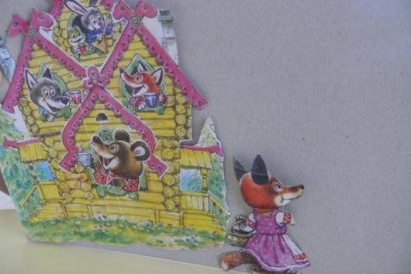
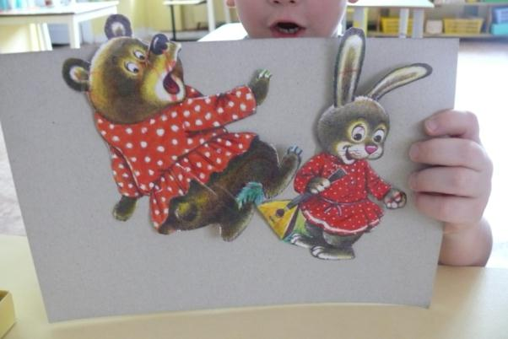
Продолжение
Сказки на магнитах

Slide 16
http://nsportal.ru/barbarina-olga-aleksandrovna
социальная сеть работников образования

Slide 17
«... Ребенок, почувствовавший себя исследователем, овладевший искусством эксперимента, побеждает нерешительность и неуверенность в себе. У него просыпаются инициатива, способность бодро преодолевать трудности, переживать неудачи и достигать успеха, умение оценивать и восхищаться достижением товарища и готовность прийти ему на помощь. Вообще опыт собственных открытий - одна из лучших школ характера»
А. Шапиро

Slide 18
Желаю всем Удачи!

